Slide 1
Программа расчета Индекса Массы Тела
Татарников Вадим Константинович

Slide 2
Задача: Создание программы для расчета ИМТ.

Slide 3

Для выполнения поставленной задачи я решил использовать язык dart и его фреймворк flutter.

Slide 4
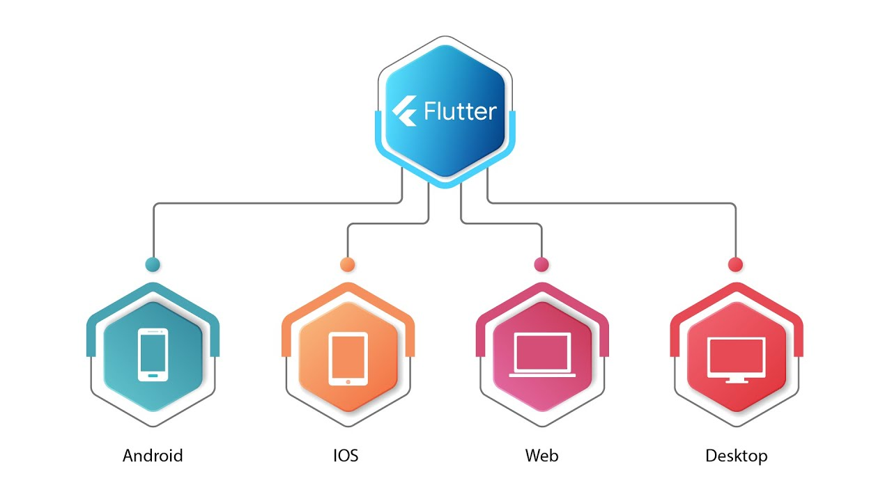
Фреймворк Flutter удобен тем, что проект готов к использованию на практически любой платформе без установки дополнительных инструментов.

Slide 5
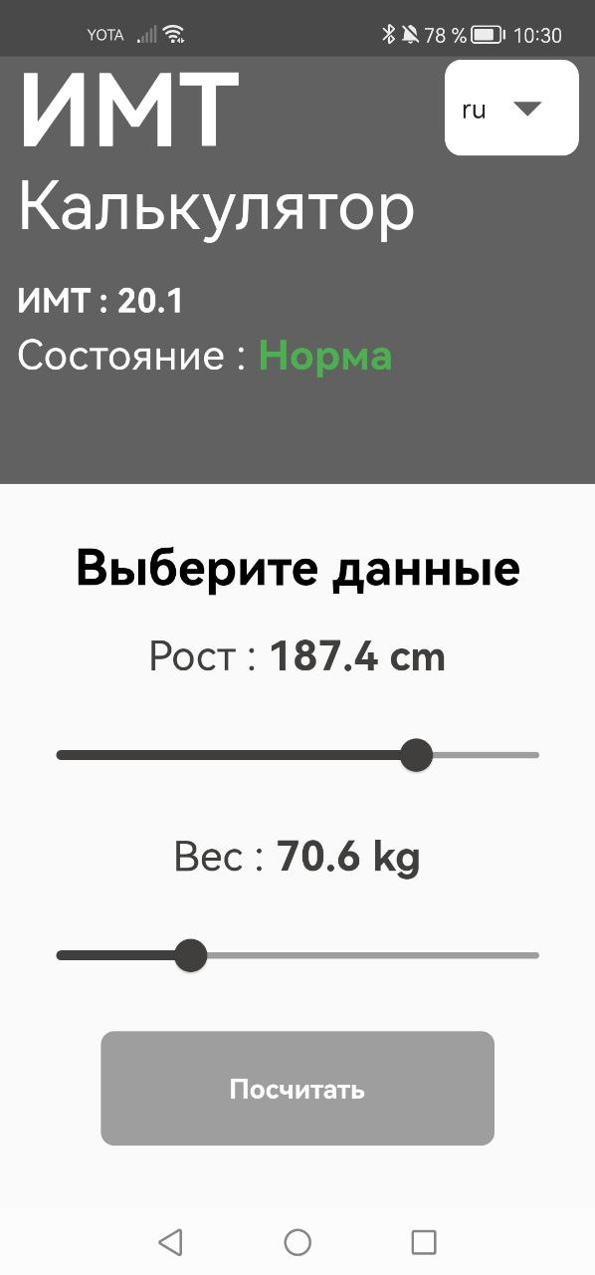
Приложение позволяет выбрать массу и рост человека и узнать его ИМТ с точностью до 4-х знаков после запятой.

Slide 6
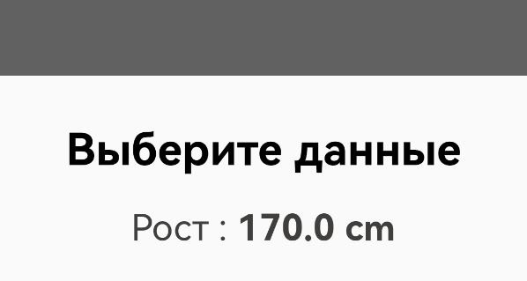
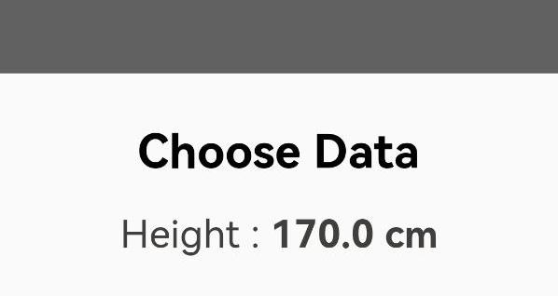
Так же в приложении реализована смена языка на английский и русский

Slide 7
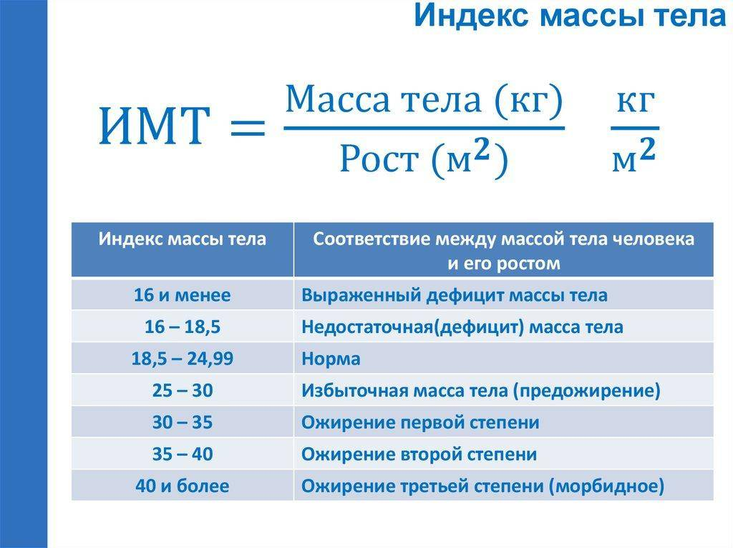
Программа помогает узнать свой ИМТ и получить разъясение его численного значения

